Slide 1
移动通信，特别是3G/4G，将成为“全面、随时、随地”传输信息的有效平台。
本章将介绍移动通信的发展历程，重点讨论3G/4G/5G通信技术以及移动互联网的相关应用。
第9章
移动通信网络
内容提要

Slide 2
内容回顾
第8章介绍了无线低速网络协议以及无线传感网的组网技术。
  蓝牙、红外等传统低速网络协议的特点
  802.15.4/ZigBee协议
  无线传感网组网需要注意的问题
本章将介绍三代移动通信的发展历程，重点讨论3G技术和标准（TD-SCDMA，W-CDMA，CDMA2000），并讨论移动互联网的典型应用（视频电话，手机电视），简单讨论4G/5G的发展。

Slide 3
本章内容
9.1 移动通信发展历史
9.2 3G通信技术和标准
9.3 移动互联网
9.4 关于4G/5G
三代移动通信技术的代表有哪些？

Slide 4
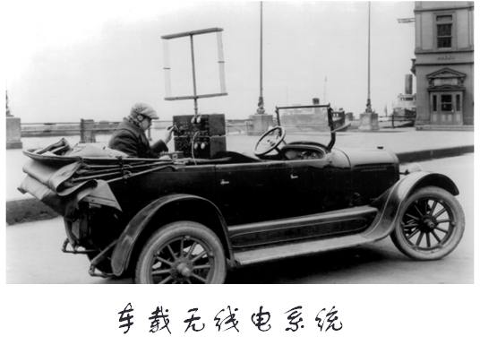

9.1 第一代移动通信：模拟语音
1928年，美国普度(Purdue University)大学的学生发明了超外差无线电接收机，随后被美国底特律警察局利用并建立了世界上第一个移动通信系统(车载无线电系统)。
1946年，贝尔系统在圣路易斯建立起了第一个可用于汽车的电话系统。
西德、法国和英国分别于1950年、1956年和1959年完成了公用移动电话系统的研制。

Slide 5
9.1 第一代移动通信：模拟语音
20世纪60年代，美国开始使用中小容量的改进移动电话系统IMTS。
  IMTS有两个频率分别用于接收和发送功能。
  IMTS支持23个信道，频率范围为150～450MHz。
在一个大区域中只用一个基站覆盖的设计被称为大区制。
大区制有以下特点：
  基站覆盖面积大
  发射功率大
  可用频率带宽有限，系统容量小
  适用于专业网，不适合商用

Slide 6
9.1 第一代移动通信：模拟语音
1982年，为了解决大区制容量饱和的问题，美国贝尔实验室发明了高级移动电话系统AMPS。
AMPS提出了“小区制”，“蜂窝单元”的概念，是第一种真正意义上的“蜂窝移动通信系统”，同时采用频率复用（Frequency Division Multiplexing, FDM）技术，解决了公用移动通信系统所需要的大容量要求和频谱资源限制的矛盾。
100千米范围之内，IMTS每个频率上只允许一个电话呼叫；AMPS允许100个10千米的蜂窝单元，从而可以保证每个频率上有10～15个电话呼叫。

Slide 7
蜂窝系统
系统结构
每一个蜂窝单元有一个基站负责接收该单元中电话的信息。
基站连接到移动电话交换局（Mobile Telephone Switching Office, MTSO）。
MTSO采用分层机制，一级MTSO负责与基站之间的直接通信；高级MTSO则负责低级MTSO之间的业务处理。
移交：当电话在蜂窝单元之间移动的时候，基站之间会通信，从而交换控制权，避免信道分配出错导致信号冲突。基站对于电话用户控制权的转换也称为“移交”。
“软移交”：用户通话保持连贯。
“硬移交”：老的基站需要停止用户通话。

Slide 8
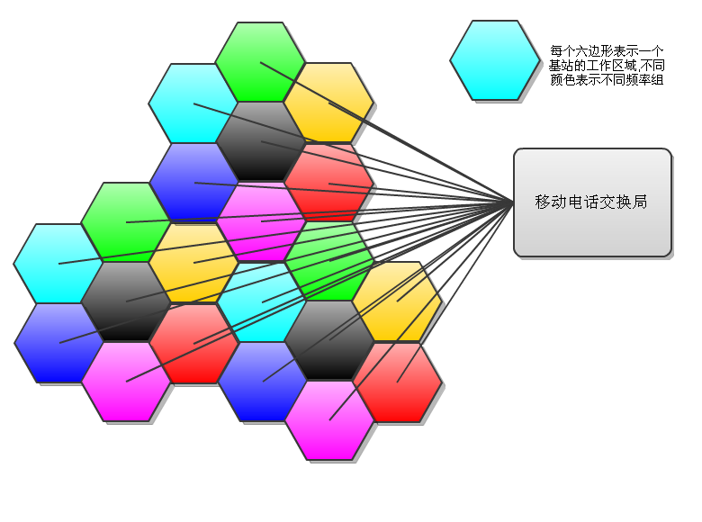
蜂窝系统（续）

Slide 9
9.1 第二代移动通信： 数字语音
第二代移动通信技术：数字制式
支持传统语音通信、文字和多媒体短信
支持一些无线应用协议
900/1800MHz GSM移动通信
  工作在900/1800MHz频段
  无线接口采用TDMA技术，核心网移动性管理协议采用MAP协议
Mobile Application Part
800MHz CDMA移动通信
  工作在800MHz频段，核心网移动性管理协议采用IS-41协议
  无线接口采用窄带码分多址（CDMA）技术

Slide 10
GSM系统
GSM是一种蜂窝网络系统，蜂窝单元按照半径可以分为：
  宏蜂窝：覆盖面积最广，基站通常在较高的位置，例如山峰
  微蜂窝：基站高度普遍低于平均建筑高度，适用于市区内
  微微蜂窝：室内，影响范围在几十米以内
  伞蜂窝：填补蜂窝间的信号空白区域
GSM后台网络系统包括以下模块系统：
  基站系统，包括基站和相关控制器
  网络和交换系统，也称为核心网，负责衔接各个部分
  GPRS核心网，可用于基于报文的互联网连接，为可选部分
  身份识别模块，也称为SIM卡，主要用于保存手机用户数据
  通用无线分组业务GPRS（General Packet Radio Service）

Slide 11
CDMA系统
CDMA在蜂窝移动通信网络中的应用容量在理论上可以达到AMPS容量的20倍。
CDMA可以同时区分并分离多个同时传输的信号。
CDMA有以下特点：
  抗干扰性好
  抗多径衰落
  保密安全性高
  容量质量之间可以权衡取舍
  同频率可在多个小区内重复使用

Slide 12
9.1 第三代移动通信：数字语音与数据
第三代移动通信（3G）可以提供所有2G的信息业务，同时保证更快的速度，以及更全面的业务内容，如移动办公，视频流服务等。
3G的主要特征是可提供移动宽带多媒体业务，包括高速移动环境下支持144Kbps速率，步行和慢速移动环境下支持384Kbps速率，室内环境则应达到2Mbps的数据传输速率，同时保证高可靠服务质量。
人们发现从2G直接跳跃到3G存在较大的难度，于是出现了一个2.5G（也有人称后期2.5G为2.75G）的过渡阶段。

Slide 13
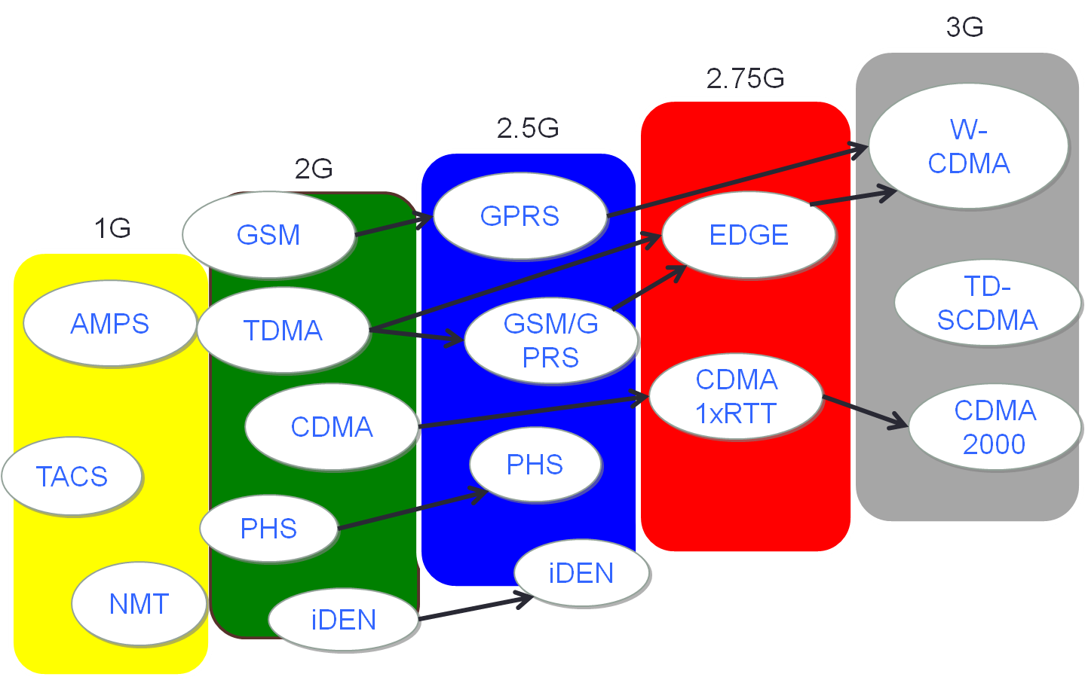
3G的发展历程

Slide 14
2G迈向3G的过渡产业
HSCSD（High Speed Circuit Switched Data）
  GSM网络的升级版本
  通过多重时分并行传输，速率比GSM网络快5倍
  动态提供不同的纠错方式
GPRS 通用无线分组业务（General Packet Radio Service）
  基于传统GSM的产物
  改造现有基站系统，利用GSM网络中未使用的TDMA信道，速率可以达到114Kbps
  立即联机
EDGE （Enhanced Data Rate for GSM Evolution）
  俗称2.75G，是GPRS到3G之间的过渡产业
  传输速率可以达到384Kbps
  主张利用现有的GSM资源

Slide 15
IMT-2000
第三代移动通信系统最早于1985年由ITU TG8/1提出，最初名为FPLMTS（Future Public Land Mobile Telecommunication System），后在1996年更改为“IMT-2000”。
数字2000蕴含了三层含义：
  希望该系统能在2000年全面应用到市场；
  希望3G能在2000MHz的频率上运行；
  希望可以3G保证2000KHz的带宽。
1999年，IMT-2000无线接口技术规范建议被通过。

Slide 16
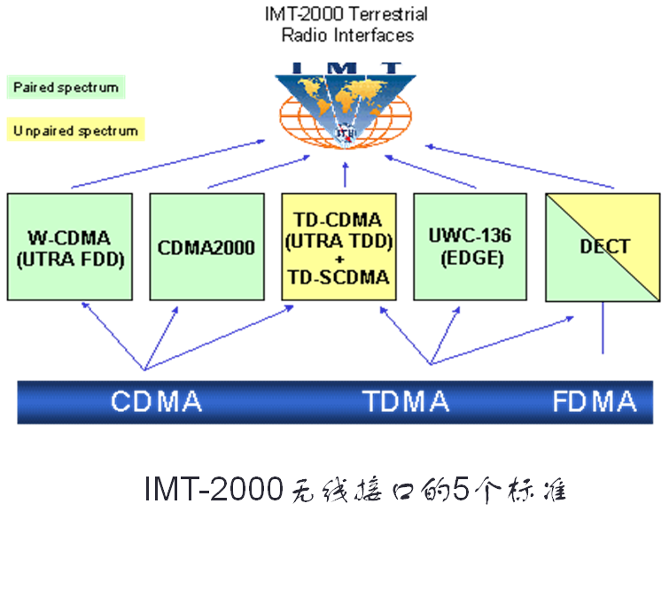
3G无线接口标准
传统的窄带TDMA技术远远不能满足3G系统的高带宽要求，而CDMA的编码方式才是现行3G通信标准的基础。图中关于CDMA技术的3个标准分别是：
IMT-DS，对应于W-CDMA
IMT-MC，对应于CDMA2000
IMT-TD，对应于TD-SCDMA和UTRA-TDD

Slide 17
本章内容
9.1 移动通信发展历史
9.2 3G通信技术和标准
9.3 移动互联网
9.4 关于4G
我国采用的三种3G标准是什么？各有哪些特点？

Slide 18
9.2 3G通信技术和标准
3G发展历程回顾：
  1985年FPLTMS概念被提出。
  1991年国际电联正式成立TG8/1任务组，专门负责FPLTMS的标准定制工作。
  1996年FPLTMS更名为IMT-2000。
  1997年ITU向各国发出通函，要求各国在1998年6月之前提交关于IMT-2000无线接口技术的候选方案，一共收到15份有关3G接口的技术方案，其中包括我国自主研究制定的TD-SCDMA标准。
  2000年5月，国际电联正式公布了第三代移动通信标准，CDMA技术以其特有的优势为众多标准的基础。
我国采用的三种3G标准分别是TD-SCDMA，W-CDMA和CDMA2000。

Slide 19
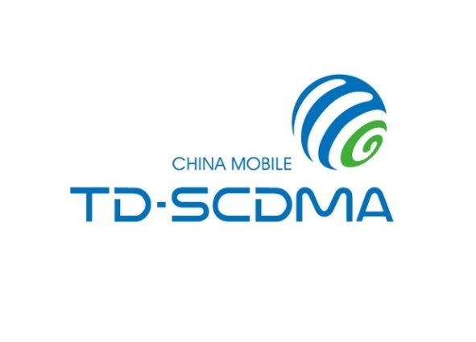
TD-SCDMA
TD─SCDMA（ Time Division – Synchronous Code Division Multiple Access ）相比于W-CDMA和CDMA2000起步较晚，1998年6月由原邮电部电信科学技术研究院向ITU提出。
TD-SCDMA将众多技术融合：
  SDMA
  CDMA和软件无线电同步
  TDMA，FDMA
TD分为：
TD-SCDMA：提供话音和视频电话等最高下行频率为384Kb/s的数据业务
TD-HSDPA：数据业务增强技术，可提供2.8Mb/s的下行速率

Slide 20
TD-CDMA解决的移动通信问题
呼吸效应：在CDMA系统中，基站的实际有效覆盖面积会随着干扰信号的增强而缩小，反之则会增大。这种覆盖面积随用户数目的增加而收缩的现象为“呼吸效应”。
  干扰信号同移动用户的数目是密切相关的；
  导致“呼吸效应”的主要原因是CDMA系统是一个自干扰系统；
  CDMA2000和W-CDMA属于同频自干扰系统，邻近用户间自干扰现象明显，从而降低了实际传输速率。
TD-SCDMA
  利用低带宽的FDMA和TDMA限制了系统的最大干扰；
  在单时隙中应用CDMA技术提高系统容量；
  利用联合检测和SDMA技术对客户终端的信号跟踪；
  充分利用下行信号能量，最大程度上抑制了客户之间的干扰。
  TD-SCDMA系统不再是一个自干扰系统，“呼吸效应”基本被消除。

Slide 21
TD-CDMA解决的移动通信问题（续）
“远近效应”：移动通信干扰的另一问题。
  手机用户到基站的距离不断变化；
  固定的通信功率不仅会造成严重的功率过剩，且可能形成有害的电磁辐射。
如何解决？动态调控功率：手机终端依据自己到基站的通信距离动态的调整自己的传输功率，从而尽可能的减少过剩，且依然保证可连通性。
TD-SCDMA
  采用动态信道分配的方式，即根据用户的需求进行实时的动态资源分配，包括频率，时隙和码字等。
  动态信道分配不仅提高了信道资源的利用率，而且增强了网络中负载和干扰变化的适应能力。

Slide 22
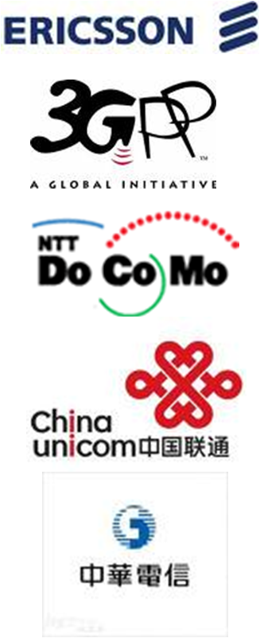
W-CDMA
W-CDMA（ Wideband Code Division Multiple Access ）是由爱立信公司提出，3GPP具体制定的基于GSM MAP核心网，UTRAN为无线接口的3G系统。
第一个商用W-CDMA网络由日本NTT DoCoMo于2001年推出，也是世界上第一个3G移动电话服务。
中国联通于2009年在中国大陆提供W-CDMA服务，并开始提供HSDPA服务（在部分地区还提供HSUPA服务）。
中国香港移动运营商SUNDAY等也都已经架构了W-CDMA商用网络。
中国台湾地区3G服务从2005年开始，其中中华电信、台湾大哥大、远传电信等都使用W-CDMA系统。

Slide 23
W-CDMA技术介绍
上行技术参数主要基于欧洲FMA2方案。下行技术参数主要基于日本ARIB W-CDMA方案。
W-CDMA技术主要包括FDD和TDD：
  FDD：工作在覆盖面积较大的范围内，可以在两个对称频率信道上进行接收和传送工作
  TDD：侧重于业务繁重的小范围内
W-CDMA定义了3条可利用的公共控制信道及2条专用信道：
  广播公共控制信道（BCCH），寻呼信道（PCH），前向接入信道（FACH）
  主专用控制信道（SDCCH），辅助专用控制信道

Slide 24


CDMA2000
CDMA2000也称为CDMA Multi-Carrier,由美国高通北美公司为主导提出。
W-CDMA和TD-SCDMA是由标准组织3GPP制定，CDMA2000则是由标准组织3GPP2制定。
CDMA2000标准推进路线：

Slide 25
CDMA2000技术介绍
CDMA2000 1x：
  即1x 或者 1xRTT， 是3G CDMA2000技术的核心。
  标志1x 指使用一对1.25MHz无线电信道的CDMA2000无线技术。
CDMA2000 1xRTT：
  CDMA2000 1xRTT（RTT 无线电传输技术）是CDMA2000一个基础层。
  通常被认为是2.5G技术，因其传输速率不及其他3G技术。
  支持最高144kbps数据速率。
CDMA2000 1xEV：
  CDMA2000 1x 附加高数据速率（HDR）能力。
  CDMA2000 1xEV 第一阶段（CDMA2000 1xEV-DO）支持下行数据速率最高3.1Mbps，上行速率最高1.8Mbps。
  CDMA2000 1xEV 第二阶段（CDMA2000 1xEV-DV）还能支持1x语音用户，1xRTT数据用户和高速1xEV-DV数据用户使用同一信道。

Slide 26
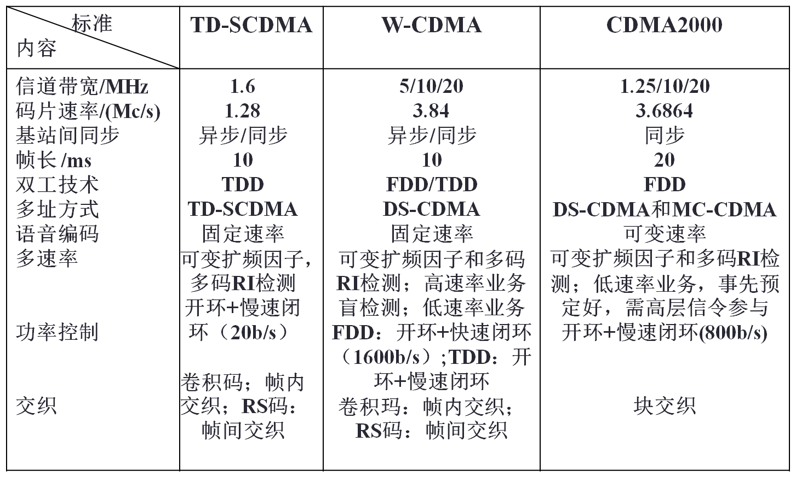
三种3G标准的主要技术差别

Slide 27
本章内容
9.1 移动通信发展历史
9.2 3G通信技术和标准
9.3 移动互联网
9.4 关于4G
移动互联网有哪些具体典型应用？

Slide 28
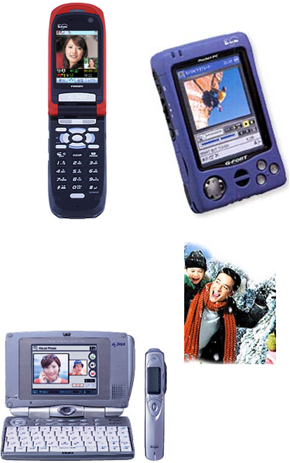
9.3 移动互联网
3G网络中的数据传输
  多元化：视频信息、流数据、音乐电视…
  即时性：
    室内固定环境下2Mb/s
    室外快速移动环境下144Kb/s
  地域性：手机信号可以覆盖Wi-Fi等无线信号难以遍及的地方
移动互联网：将移动通信和互联网二者结合，提供网页浏览、视频会议等互联网应用服务
3G与物联网：3G是物联网信息传送的有效平台。

Slide 29
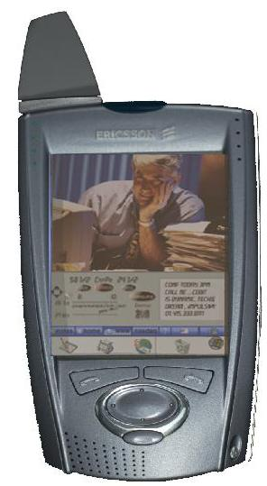
视频电话
视频电话技术是其他综合服务业务的基本要求：
  保证时延与语音业务接近
  提供更为丰富的数据交流方式
  提高对移动用户的服务质量
两种视频编解码器：
  H.263编解码器
    基于64Kb/s速率，
    用于视频呼叫
  H.264编解码器 H.265 HEVC
    应用于视频流
    广泛应用于电影电视中

Slide 30
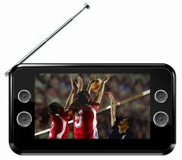
手机电视
从技术上手机电视分为两大类：
以地面广播网络为基础
  与移动网络松耦合或相对独立组网
  欧洲的DVB-H、韩国的T-DMB、日本的ISDB-T、中国的CMMB…
以移动通信网络为基础
  不能独立组网
  MBMS，BCMCS…
CMMB （中国移动多媒体广播）
面向手机、PDA、MP4、GPS导航仪、笔记本电脑等移动终端
“天地一体、星网组合、统一标准、全国漫游”
频段范围：470～798MHz；传播衰耗小；覆盖范围：40千米
难以支持点播和双向互动
与3G视频技术互补

Slide 31
GSM-R铁路专用无线通信系统
GSM-R（GSMforRailway）无线通信系统是专门为满足铁路应用而开发的数字式无线通信系统，它是基于目前世界上最成熟的通用公共无线通信系统GSM平台而设计的，具有支持铁路通信列车调度、列车控制、支持高速列车通讯等特点，是为铁路运营定制的一种综合无线通信系统。
我国铁路的GSM-R工作频段是在E-GSM频带（900MHz-GSM）上占据了4MHz的带宽范围，上行在885-889MHz之间，下行在930-934MHz之间。而Wi-Fi的工作频段是在2.4GHz或5GHz上。GSM-R与Wi-Fi采用的无线频段不同，并且GSM-R信号通过列车外的天线接收和发送，列车内则采用信号电缆连接，是不发射Wi-Fi信号的，高铁乘客的笔记本电脑是搜索不到的。

Slide 32
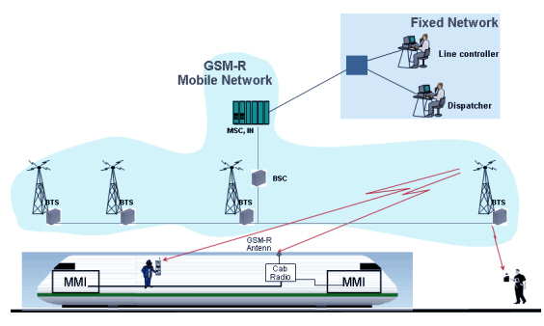
GSM-Railway

Slide 33
Tetra技术
Tetra技术，应用于更低的无线频段，覆盖范围更为广阔，从而减少了基站的建设成本，而且集群业务丰富，性能高，终端专业化程度高，适用工业运营的指挥调度。但是同GSM-R一样，是窄带的，吞吐量太低，只有几K到700kbps的范围，更不适合进行多用户的承载，不能满足新业务的高带宽需求。

Slide 34
其他应用
手机邮件：手机与邮箱帐号绑定，实时接收邮件，进行回复删除等管理。
WAP：将Internet内容和数据服务带入移动电话终端。
移动支付：允许用户通过手机支付商品，进行远程购物。
手机广告：针对目标人群，向特定地理区域提供直接的、个性化的广告。
手机博客：实时将身边的照片视频等多媒体信息放到互联网，随时随地更新博客。
手机视频点播：手机用户可以通过移动通信网络在线收看新闻、影视、体育等电视节目。

Slide 35
本章内容
9.1 移动通信发展历史
9.2 3G通信技术和标准
9.3 移动互联网
9.4 关于4G
4G指的是什么？未来的发展方向有哪些？

Slide 36
9.4 关于4G
4G，第四代移动通信技术，被称为“多媒体移动通信”：
  在高速移动中有兆级别的数据传输率
  扩大覆盖范围，提高通信质量，提高数据传输
  无线多媒体通信服务
  数据传输率可以达到10～20Mb/s，最高超过100Mb/s
TD-LTE（Time Division Long Term Evolution（分时长期演进）
  OFDM（正交频分调制）
    抗多径干扰
    实现简单
    灵活支持不同带宽
    频谱利用率高
    支持高效自适应调度

Slide 37
主流通讯技术对比
技术对比 | LTE | Wi-Fi | Tetra
吞吐率 | ★上行50Mbps,下行100Mbps | ★300Mbps | 几k~700kbps
抗干扰 | ★好（专有频段） | 差（公有频段，干扰源多） | ★好（专有频段）
覆盖 | ★100公里 | 几百米 | 几十公里
用户容量 | ★1200+ | 20~100 | NA
移动性 | ★350km/h | 80km/h | ★350km/h
安全性 | ★高 | 低 | ★高

Slide 38
移动宽带eLTE+TETRA解决方案
全球领先的信息和通信解决方案供应商华为，分别联合欧洲专业应急通信制造商Rohill和Selex ES，针对应急通信市场需求，推出具有创新意义的移动宽带eLTE+TETRA解决方案，不仅可应用于公共安全领域，也可应用于交通运输、油气能源和大企业等行业通信市场。

Slide 39
南方电网TD-LTE无线智能电网项目
广覆盖 大带宽 低时延 高安全
针对南方电网珠海电力配网自动化业务需求，华为提出了超宽带无线智能电网解决方案。该解决方案基于第四代（4G）无线通信技术（TD-LTE），根据配电自动化、计量自动化以及配电网视频监控业务等需要进行研发。

Slide 40
关于FDD-LTE
LTE是基于OFDM技术、由3GPP组织制定的全球通用标准，包括FDD和TDD两种模式用于成对频谱和非成对频谱。
LTE标准中的FDD和TDD两个模式间只存在较小的差异，相似度达90%。FDD（频分双工）是该技术支援的两种双工模式之一，应用FDD（频分双工）式的LTE即为FDD-LTE，为当前世界上采用的国家及地区最广泛的，终端种类最丰富的一种4G标准。

Slide 41
无线蜂窝技术速率对比
无线蜂窝 制式 | GSM (EDGE) | CDMA2000 (1x) | CDMA2000 (EVDO RA) | TD-SCDMA (HSPA) | WCDMA (HSPA) | TD-LTE | FDD-LTE
下行速率 | 384kbps | 153kbps | 3.1Mbps | 2.8Mbps | 14.4Mbps | 100Mbps | 150Mbps
上行速率 | 118kbps | 153kbps | 1.8Mbps | 2.2Mbps | 5.76Mbps | 50Mbps | 40Mbps
卡：USIM 卡都是小卡，大部分的4G手机都支持小卡。
信号：在有4G信号的地方，手机信号有“4G”字样。在没有4G信号的地方，手机信号会显示2G或3G。
兼容性：4G手机可以使用3G或2G卡，4G的 USIM 卡也可以放到3G或2G手机里使用，但是都不能使用4G网络。

Slide 42
4G核心技术
OFDM （正交频分复用）
是一种无线环境下的高速传输技术，其主要思想就是在频域内将给定信道分成许多正交子信道，在每个子信道上使用一个子载波进行调制，各子载波并行传输。尽管总的信道是非平坦的，即具有频率选择性，但是每个子信道是相对平坦的，在每个子信道上进行的是窄带传输，信号带宽小于信道的相应带宽。
优点是可以消除或减小信号波形间的干扰，对多径衰落和多普勒频移不敏感，提高了频谱利用率，可实现低成本的单波段接收机。
主要缺点是功率效率不高

Slide 43
调制与编码技术
4G移动通信系统采用新的调制技术，如多载波正交频分复用调制技术以及单载波自适应均衡技术等调制方式，以保证频谱利用率和延长用户终端电池的寿命。
4G移动通信系统采用更高级的信道编码方案(如Turbo码、级连码和LDPC等)、自动重发请求(ARQ)技术和分集接收技术等，保证系统足够的性能。
高性能的接收机
Shannon定理给出了在带宽为BW的信道中实现容量为C的可靠传输所需要的最小SNR。
按照Shannon定理，可以计算出，对于3G系统如果信道带宽为5MHz，数据速率为2Mb/s，所需的SNR为l.2dB；而对于4G系统，要在5MHz的带宽上传输20Mb/s的数据，则需要的SNR为12dB。可见对于4G系统，由于速率很高，对接收机的性能要求也要高得多。

Slide 44
智能天线技术
智能天线具有抑制信号干扰、自动跟踪以及数字波束调节等功能，被认为是未来移动通信的关键技术。智能天线应用数字信号处理技术，产生空间定向波束，使天线主波束对准用户信号到达方向，旁瓣或零陷对准干扰信号到达方向，达到充分利用移动用户信号并消除或抑制干扰信号的目的。这种技术既能改善信号质量又能增加传输容量。
MIMO技术
（多输入多输出）技术是指利用多发射、多接收天线进行空间分集的技术，它采用的是分立式多天线，能够有效的将通信链路分解成为许多并行的子信道，从而大大提高容量。信息论已经证明，当不同的接收天线和不同的发射天线之间互不相关时，MIMO系统能够很好地提高系统的抗衰落和噪声性能，从而获得巨大的容量。

Slide 45
多用户检测技术
多用户检测是宽带通信系统中抗干扰的关键技术。在实际的CDMA通信系统中，各个用户信号之间存在一定的相关性，这就是多址干扰存在的根源。由个别用户产生的多址干扰固然很小，可是随着用户数的增加或信号功率的增大，多址干扰就成为宽带CDMA通信系统的一个主要干扰。
传统的检测技术完全按照经典直接序列扩频理论对每个用户的信号分别进行扩频码匹配处理，因而抗多址干扰能力较差；
多用户检测技术在传统检测技术的基础上，充分利用造成多址干扰的所有用户信号信息对单个用户的信号进行检测，从而具有优良的抗干扰性能，解决了远近效应问题，降低了系统对功率控制精度的要求，因此可以更加有效地利用链路频谱资源，显著提高系统容量。

Slide 46
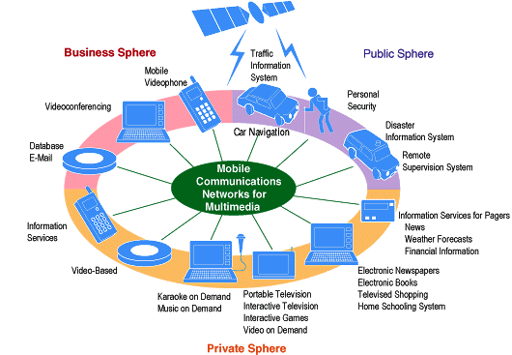
9.4 关于4G
在4G时代，无线将连接一切。这将真正的没有任何限制的互联：交通工具、家用电器、建筑、道路和医疗设备都将成为网络的一部分。物联网将给所有系统注入智慧，为家庭、公司、社区乃至整个经济带来全新的管理方式。
---Ivan Seidenberg
（Verizon通信总裁监首席执行官）

Slide 47
4G+
2013年12月4日下午，工业和信息化部（以下简称“工信部”）向中国移动、中国电信、中国联通正式发放了第四代移动通信业务牌照（即4G牌照），中国移动、中国电信、中国联通三家均获得TD-LTE牌照，此举标志着中国电信产业正式进入了4G时代。
2015年，中国电信、中国移动、中国联通先后宣布推出“4G+”业务，电信和联通的4G+双载波聚合的峰值速率下行已经超过300Mbps，上行已超过75Mbps，移动也可超过200Mbps。随着多载波聚合等技术的推出，网速将逐步提升至1Gbps。
4G+也称CA，Carrier Aggregation，载波聚合，CA技术可以将2～5个LTE成员载波（Component Carrier，CC）聚合在一起，有效提高了上下行传输速率。

Slide 48
VoLTE （Voice over LTE）
一种IP数据传输技术，无需2G/3G网，全部业务承载于4G网络上，可实现数据与语音业务在同一网络下的统一。VoLTE采用高分辨率编解码技术，相较2G、3G语音通话，语音质量能提高40%左右。
4G+是需要硬件支持的，也就是只能换终端不能通过软件升级实现；支持VoLTE在终端侧不需要硬件支持，但需要IMS client软件支持，可以通过升级软件支持。
IMS（IP Multimedia Subsystem）是IP多媒体子系统，由朗讯（Lucent）提出的下一代通信网（NGN）实现大融合方案的网络架构。

Slide 49
5G究竟是什么？
5G是第五代移动电话行动通信标准，也称第五代移动通信技术，正在研发阶段。
从消费者角度来讲，从3G时代开始，每次移动通信的大更新都会有该时代的杀手级应用（Killer Application）。3G时代的杀手级应用是微博微信，国外是Facebook、Twitter。而4G时代则是视频业务。虽然5G时代尚未到来，5G技术的发展可能同时会促进虚拟现实（VR）、增强现实（AR）还有全息投影相关内容和应用的发展。
5G技术的发展必然是一个从连接人（connecting people）到连接世界（connecting world）的过程，换言之是物联网极大发展的时代。智能家居和智能汽车等都会随着无线网络的进步而进步，和移动通讯产业也会进行越来越紧密的合作。
5G的标准还在讨论当中，并未拿出具体结果。大概在2018年下半年会出台第一个标准，在2019年底会出台更为成熟的标准。我国大概会在2020年全面步入5G时代。

Slide 50
窄带物联网（NB-IoT）
Narrow Band Internet of Things
构建于蜂窝Cellular网络，大约180KHz带宽，可直接部署于GSM网络、UMTS网络或LTE网络，部署成本低，使用License频段，可采取带内、保护带或独立载波三种部署方式，与现有网络共存。
2014年5月，华为提出了窄带技术NB M2M；2015年5月融合NB OFDMA形成了NB-CIoT；7月份，NB-LTE跟NB-CIoT进一步融合形成NB-IoT
NB-IoT标准于2016年6-9月份在3GPP基本确立，沃达丰、华为、高通等主导

Slide 51
NB-IoT特点
广覆盖，将提供改进的室内覆盖，在同样的频段下，NB-IoT比现有的网络增益20dB，相当于提升了100倍覆盖区域的能力
具备支撑海量连接的能力，NB-IoT一个扇区能够支持10万个连接，支持低延时敏感度、超低的设备成本、低设备功耗和优化的网络架构
低功耗，NB-IoT终端模块的待机时间可长达10年
低模块成本，预期的单个接连模块不超过5美元

Slide 52
NB-IoT应用
位置跟踪 - 共享单车智能锁 智能拉杆箱
环境监测
车联网Telematics 博世 智能泊车上海联通宝马
远程抄表 水、电、气表 沃达丰与华为
智慧农业、畜牧养殖灌溉
医疗应用 飞利浦
NB-IoT forum 联盟成员包括全球主流运营商、网络设备厂家、主要芯片模组厂家等产业链企业

Slide 53
本章小结
内容回顾
本章介绍了移动通信技术的发展，重点介绍了我国使用的第三代移动通信技术和标准（TD-SCDMA，W-CDMA，CDMA2000），并讨论了移动互联网的典型应用。
重点掌握
了解三代移动通信技术的发展历程。
了解我国使用的三种3G技术标准的特点以及相互之间的区别。
举例说明移动互联网的典型应用，讨论4G、5G的发展方向，NB-IoT。

